Slide 1
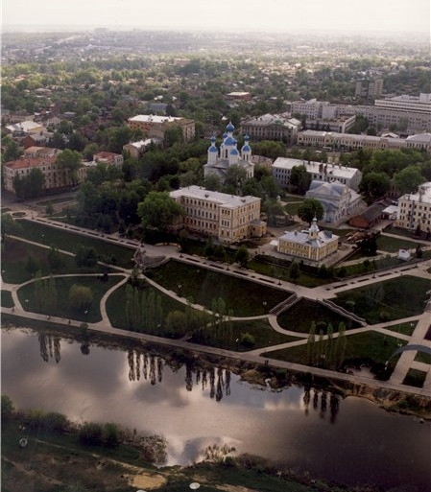
МБДОУ «Детский сад № 70»
ТВОРЧЕСКИЙ АЛЬБОМ по памятным местам города Тамбова
«Люблю Тамбова скромный уголок»
Составила: Истомина Виктория Алексеевна
для детей 6-7 лет

Slide 2
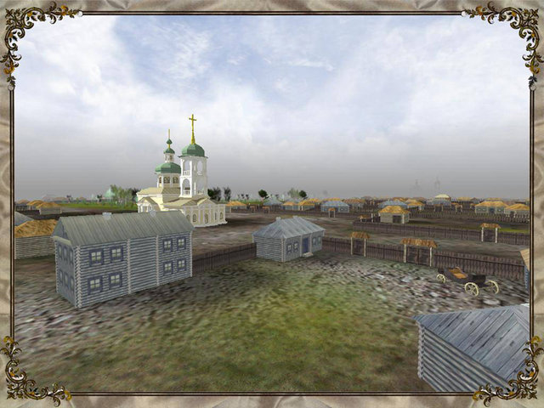
У зеленого Тамбова много неба голубого, много яблок, много хлеба,
а зимой снега по грудь.... Впереди него Россия, позади него Россия, С четырех сторон Россия, а над пятой - млечный путь…
Л.Ошанин

Slide 3
Герб 1878 года
Герб Тамбовской губернии был утвержден 5 июля 1878 года. В лазуревом щите серебряный улей с тремя пчелами. Щит увенчан императорскою короною и окружен золотыми дубовыми листьями, соединенными андреевскою лентою.
Герб Тамбовской области был принят 27 марта 2003 года. Полный вариант герба Тамбовской области представляет собой лазоревый щит, на котором изображен серебряный улей, а над ним три серебряных пчелы. Щит обрамлен лентой ордена Ленина, над щитом золотая земельная корона. Пчелы олицетворяют трудолюбие и бережливость, улей — общий дом.
Флаг Тамбовской области был принят 22 февраля 2005 года. Флаг состоит из двух вертикальных полос красного и синего цвета, и изображением герба Тамбовской области в полной версии с короной и орденской лентой.

Slide 4
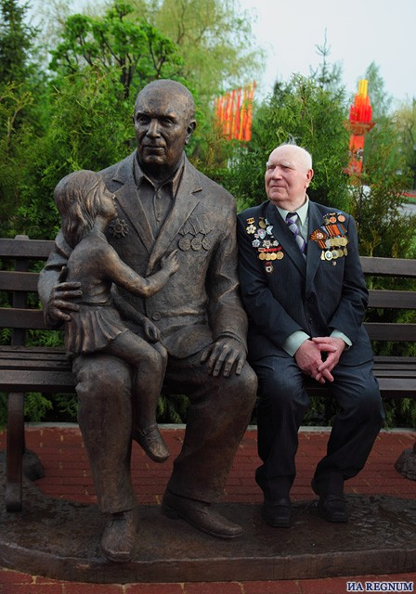
ИСТОРИЧЕСКАЯ СПРАВКА «Тамбовский Парк Победы»
Самый большой по площади парк Тамбова был разбит на месте пустыря недалеко от здания ТГТУ на улице Мичуринской к 50-й годовщине Победы в Великой Отечественной Войне. На переднем краю парка Победы представлена выставка боевой бронетехники и артиллерийских орудий, состоявших на вооружении Российской Армии. К 65-летию Победы в парке установлен Памятник Ветерану-победителю – в виде ветерана, сидящего на скамейке и держащего на руках маленькую девочку. Рядом с парком, на площадке перед учебным корпусом технического университета установлен монумент в память воинам-землякам, погибшим в Афганистане в 1979-1989 годы. В центре парка Победы в тёплое время года действует светомузыкальный фонтан. Особенностью фонтана является то, что струи воды бьют вверх из ячеек расположенных прямо на уровне пешеходной части площадки. В парке Победы действует детский развлекательный городок аттракционов.
Тамбовский парк Победы

Slide 5
«Парк Победы»
Гляжу в окно, -
Вот Парк Победы, напортив дома моего.
Стоят орудия и танки,
А сколько лет уже прошло.
Была война , пришли с Победой, мой дед и прадед в свой Тамбов.
И нам на память здесь разбили прекрасный сквер среди домов.
Здесь я люблю гулять и слушать рассказы о войне.
Вот на скамейке внучка с дедом присели в тишине.
Их изваяли из металла, на память для ребят.
Свои цветы я возлагаю, благодарю солдат.
Гляжу на них и вспоминаю я деда моего,
Солдат тех что нам жизнь спасали,
Врагам Земли назло.
И нет в Тамбове лучше места ,
Чем Парк Победы для ребят,
Ведь только здесь смогли узнать мы истории солдат!
Тамбовский парк Победы

Slide 6
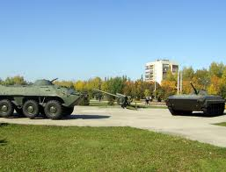
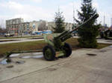
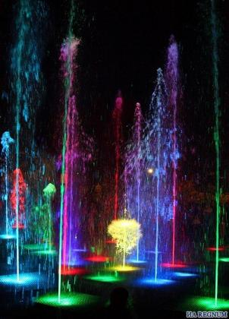
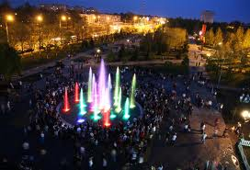
Тамбовский парк Победы

Slide 7
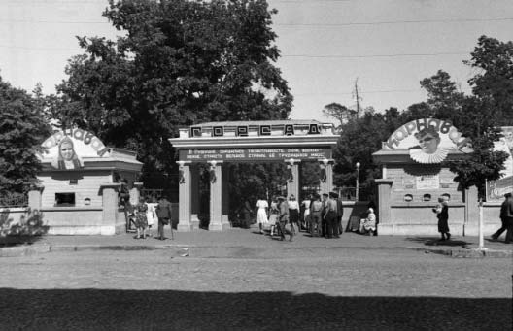
ИСТОРИЧЕСКАЯ СПРАВКА «Городской парк культуры и отдыха» В предвоенные годы в г. Тамбове было два сквера , оба сквера были слиты в единый городской сад, который обнесли кирпичной оградой. Центральный вход в него сделали с улицы Советской, там, где сейчас установлен закладной знак памятнику С. В. Рахманинову. Вход представлял собой прямоугольную арку, выложенную из кирпича и оштукатуренную.

Slide 8
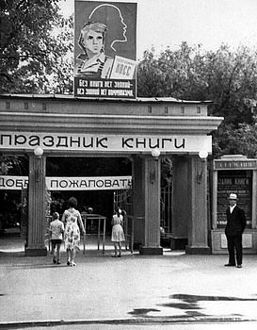
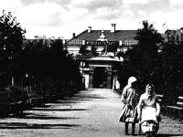
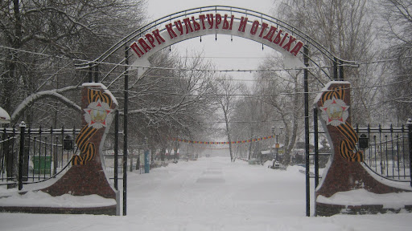
Городской парк
культуры и отдыха
Городской парк
культуры и отдыха

Slide 9
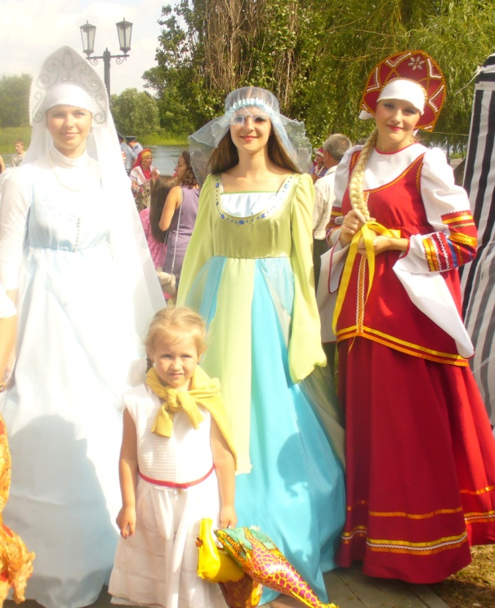
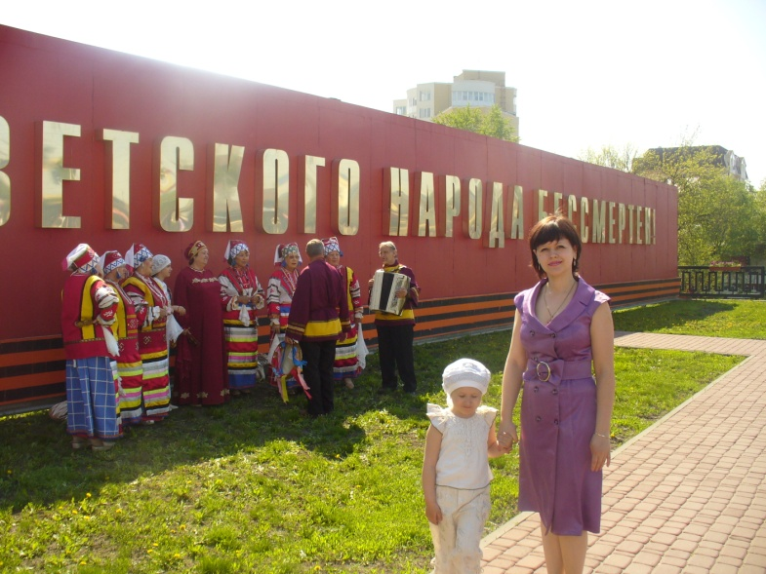
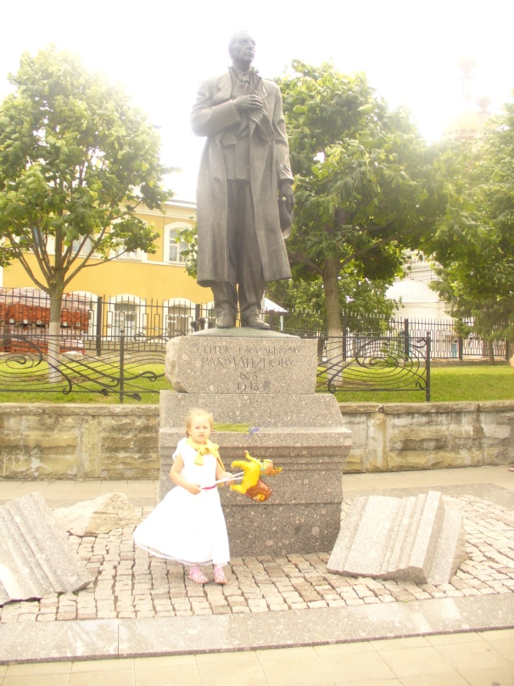
Городской парк
культуры и отдыха
Города краше нигде не найдешь –
Город Тамбов на других не похож.

Slide 10
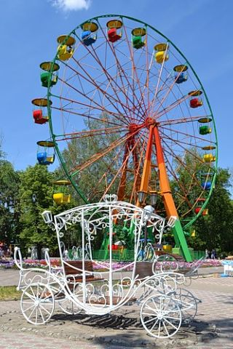
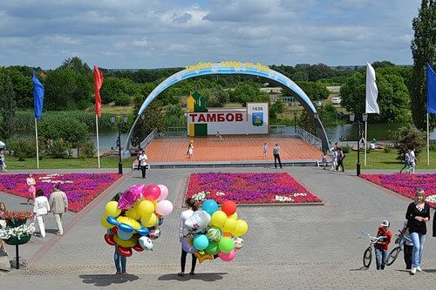
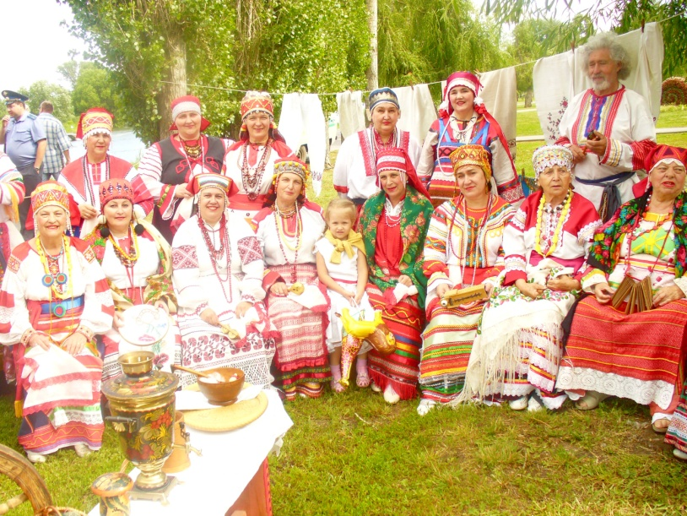
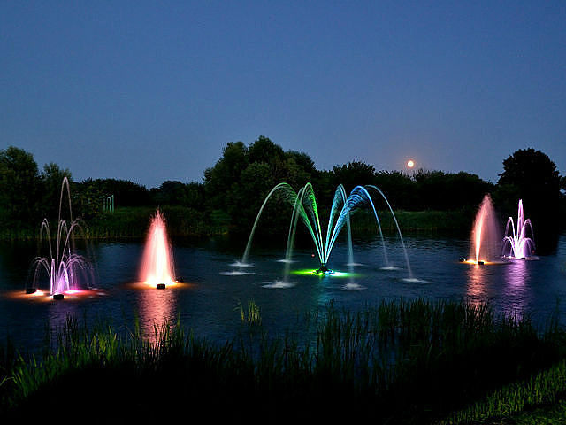
Городской парк
культуры и отдыха

Slide 11
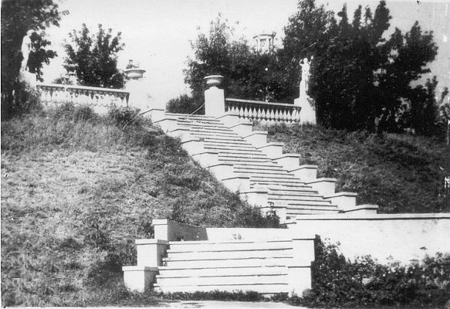
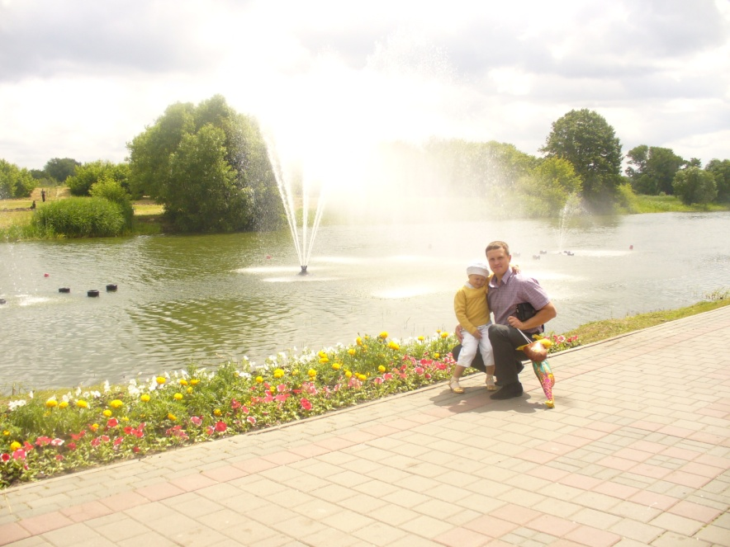
Городской парк
культуры и отдыха
Городской парк культуры и отдыха , в народе просто - горсад, излюбленное место прогулок маленьких Тамбовцев!

Slide 12
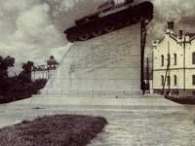
ИСТОРИЧЕСКАЯ СПРАВКА "Танк "Тамбовский колхозник" Храм Троицкая церковь. располагался за рекой Студенец, был построен с 1846 по 1857 г. Сейчас на этом месте находится монумент "Танк "Тамбовский колхозник" с примыкающим сквером..
Троицкая церковь.
Монумент «Танк «Тамбовский колхозник»

Slide 13
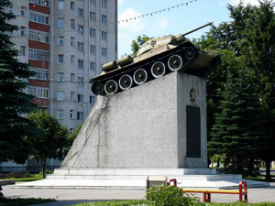
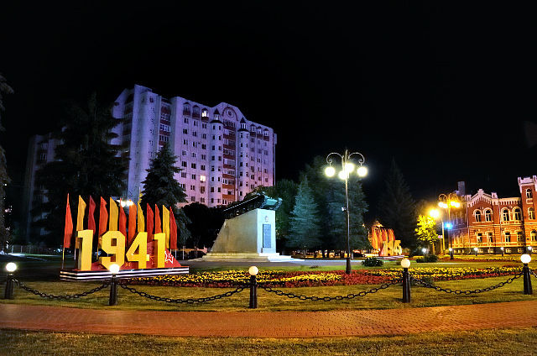
Троицкая церковь.
Монумент «Танк «Тамбовский колхозник»

Slide 14
Мемориал «Тамбовский колхозник», в просторечии «Танк» был воздвигнут в 1949 году на углу улиц Советской и Московской, в память об инициативе тамбовского населения по сбору средств на закупку вооружений для Красной Армии в годы войны.
ТАМБОВСКИЙ ТАНК
Когда фашистские дивизии Врывались в наши города, Судьба планеты всей зависела От русской стойкости тогда.
Глазков, Н. Поэтоград. Москва: Молодая гвардия, 1962.
Троицкая церковь.
Монумент «Танк «Тамбовский колхозник»

Slide 15
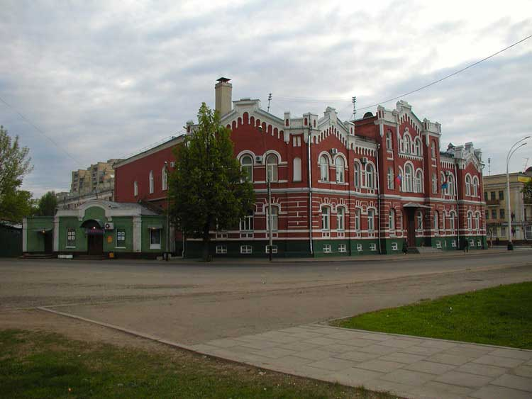
ИСТОРИЧЕСКАЯ СПРАВКА «Старинное здание Казенной палаты и Казначейства» На пересечении улиц Советской и Мичуринской открывается интересное старинное здание . Главный фасад здания выходит на улицу Московскую. У него два этажа, над которыми в центре пристроен третий, мансардовый этаж. На вид он ничем не примечателен, однако мало кто знает, что в этом доме в 1901 году проживал русский литератор, один из авторов образа Козьмы Пруткова - А. М. Жемчужников. В годы Великой Отечественной войны здесь располагался эвакогоспиталь № 1981. Сегодня в этом здании ряд коммерческих организаций.
«Старинное здание Казенной палаты и Казначейства»

Slide 16
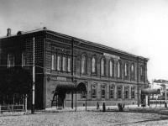
ИСТОРИЧЕСКАЯ СПРАВКА Тамбовская областная картинная галерея Здание заложено 1891 г. май 14 дня. При государе императоре Александре III,. Здание было построено за полтора года с использованием самых современных (по тому времени) строительных материалов. Оно было снабжено водопроводом, канализацией и электричеством. С его вводом город приобрел прекрасное книгохранилище и огромный зал для собрания общественности. Здесь же расположился и историко-этнографический музей. Строительство здания полностью было проведено на средства Э. Д. Нарышкина. В благодарность учредителю в здании был установлен на парадной лестнице и сохранен до наших дней бюст Э. Д. Нарышкину.
Тамбовская областная картинная галерея

Slide 17
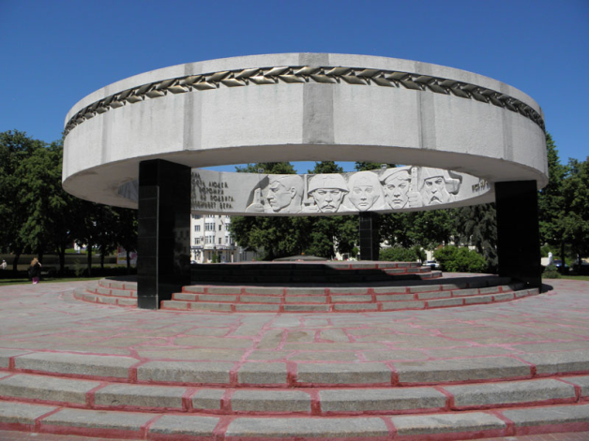
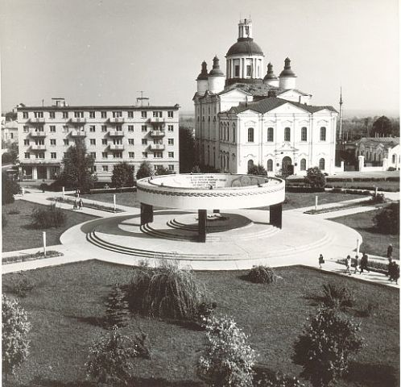
Соборная (Октябрьская) площадь Соборная площадь расположена в историческом центре Тамбова и ограничена территорией Спасо-Преображенского Кафедрального собора, улицей Степана Разина, городским парком Культуры и Отдыха и территорией Управления федеральной почтовой связи по Тамбовской области. Площадь находится в двух минутах ходьбы от улицы Советской. Соборная площадь – старейшая из площадей города Тамбова. История её возникновения уходит своими корнями во времена постройки первой тамбовской крепости. Ранее на месте площади находилась открытая площадка перед главными крепостными воротами. Эта площадка предназначалась для построений и общего сбора защитников крепости. От слова «сбор» площадь и получила своё название - Соборной.
ИСТОРИЧЕСКАЯ СПРАВКА
Соборная площадь.
Вечный огонь

Slide 18
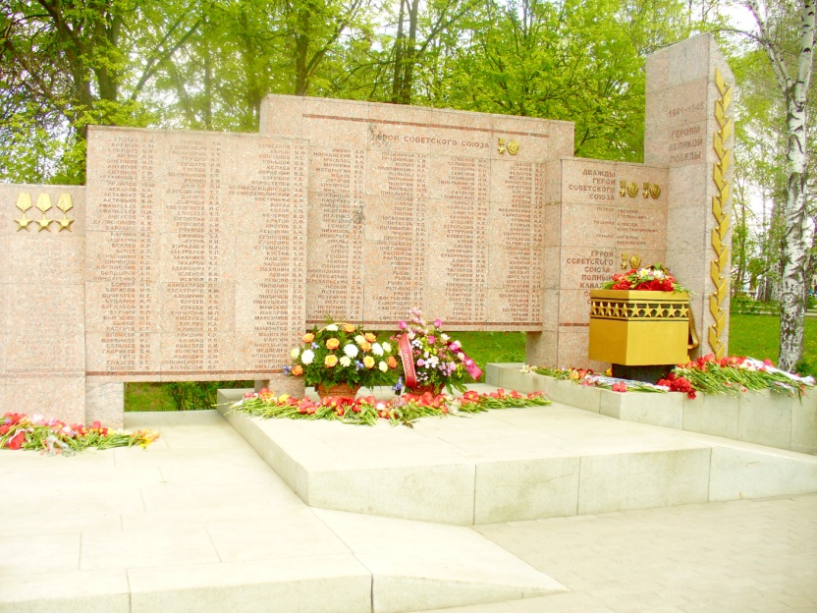
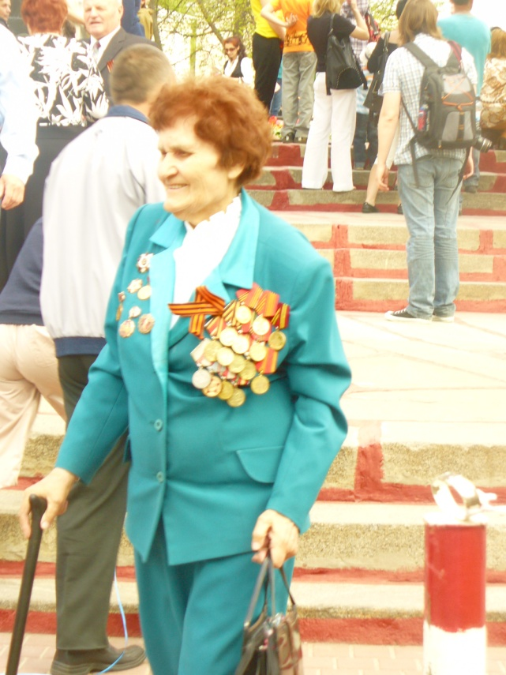
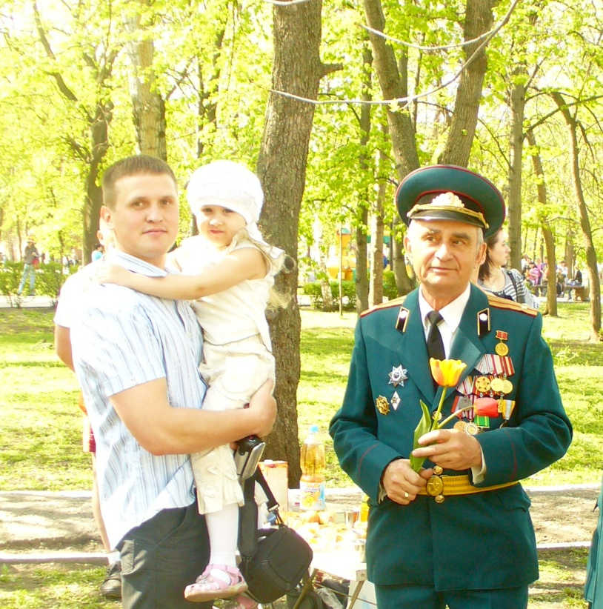
Вечный огонь

Slide 19
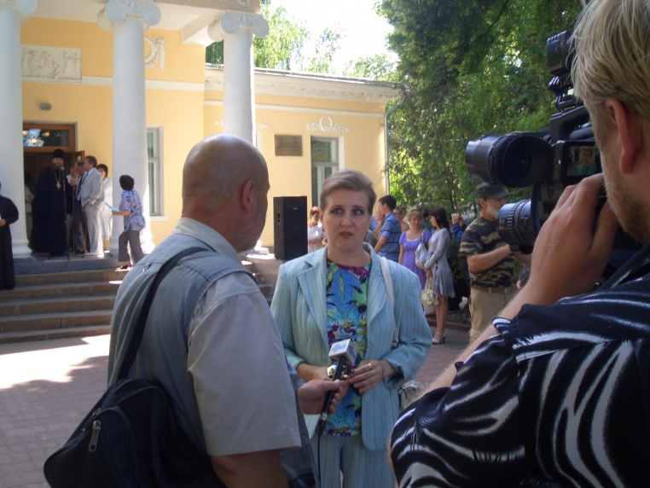
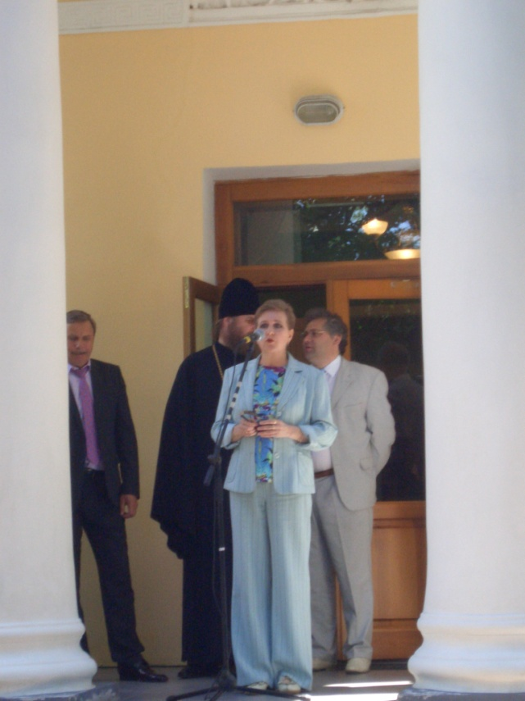
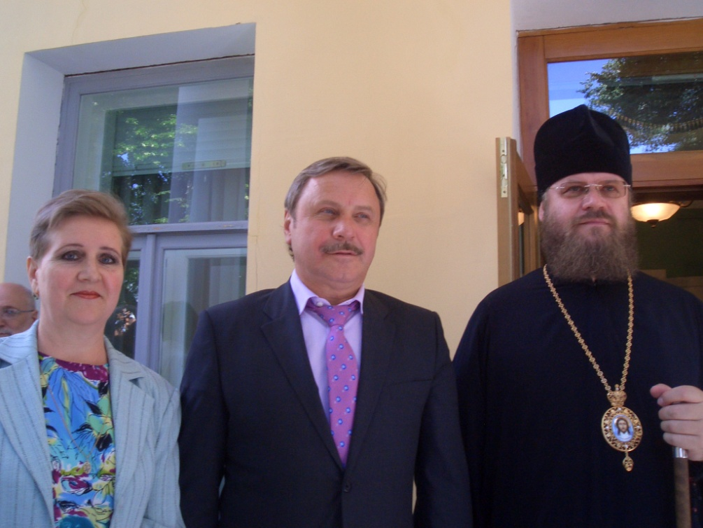
ИСТОРИЧЕСКАЯ СПРАВКА Музей истории медицины был открыт 29 февраля 1978 г. на базе частной коллекции тамбовского врача Петра Михайловича Крылова (1915 - 1985), собравшего материалы по истории развития медицины на Тамбовщине. В настоящее время это единственный в Центрально-Черноземной области музей, посвященный истории здравоохранения отдельного края. Уникальность собрания заключается в персонифицированном подходе к отражению истории медицины в области. Здание музея - образец широко распространенных усадебных домов начала XIX в., строго выдержанное в стиле классицизма. Является памятником архитектуры областного значения. В прошлом - усадьба О.Г.Лукьяненко.
Музей медицины

Slide 20
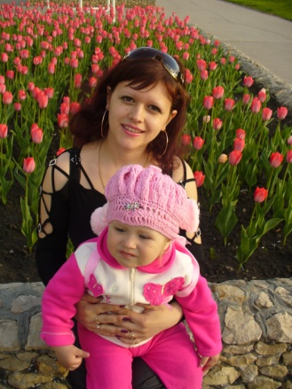
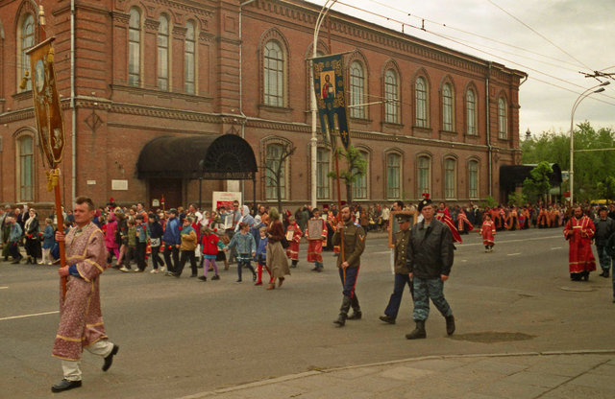
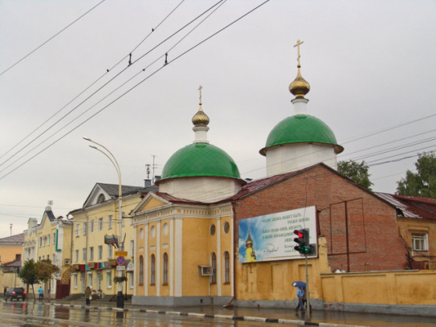
ИСТОРИЧЕСКАЯ СПРАВКА
улица Советская
Ул. Советская Старейшая и центральная улица города Тамбова. Первая тамбовская улица, ставшая впоследствии одним из участков Советской, появилась вдоль границы тамбовской крепости и состояла из домиков строителей крепости выстроенных в ряд. С ростом города росла и его центральная улица. Различные участки улицы в разное время носили название Астраханской, Варваринской, Большой,Дворцовой, Моршанской.
ул. Советская
ул. Интернациональная

Slide 21
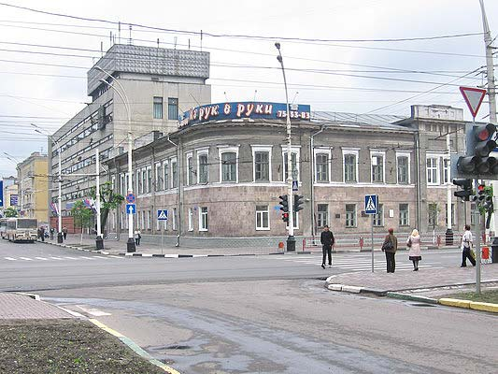
ИСТОРИЧЕСКАЯ СПРАВКА улица Советская На углу Советской и Интернациональной располагается здание средней школы № 1 24 ноября 1876 г. состоялось открытие Тамбовского реального училища, дабы «дать воспитанникам общее образование, приспособленное к практическим потребностям и к приобретению технических знаний».
Слыхали радостную весть? Мне скоро будет ровно шесть! А если человеку шесть, И у него тетрадки есть, И ранец есть, и форма есть, И счетных палочек не счесть, И он читать старается, То значит он (вернее, я), То значит он (вернее, я), Он в школу собирается!

Slide 22
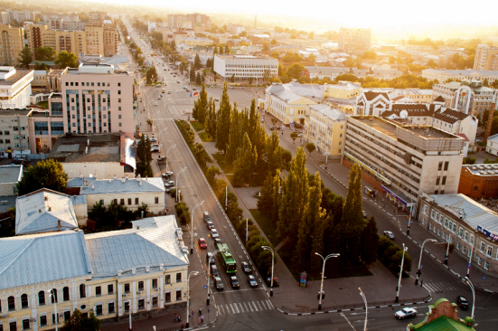
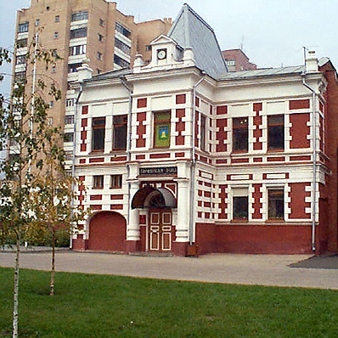
ИСТОРИЧЕСКАЯ СПРАВКА
улица Советская
В современном виде улица Интернациональная является самой широкой улицей в Тамбове. Начало ее основания относится ко второй половине XVIII века, когда образовался Посад купцов и ремесленников, занявший территорию за южной крепостной стеной, широким и глубоким рвом, от того места, где ныне расположено здание института повышения квалификации работников образования. Вглубь города Посад доходил лишь до современной улицы Карла Маркса, а дальше, построенные в беспорядке, находились домишки жителей Ямской слободы, возникшей одновременно с Посадом.
ул. Советская
ул. Интернациональная

Slide 23
Тамбовский драматический театр
ИСТОРИЧЕСКАЯ СПРАВКА ЗДАНИЕ ДВОРЯНСКОГО СОБРАНИЯ
Роскошный особняк отвечал вкусам тогдашнего дворянского общества, он был выполнен в стиле североевропейского ренессанса, насыщенного обильным декором, высокими арочными проемами для окон и дверей и изящными фронтонами. В таком же характере оформлены интерьеры внутренних помещений и залов. Многое из первоначального облика здания дошло и до наших дней. Привлекает внимание парадная лестница, особенно чугунные литые стойки перил с рисунками, включающими герб Тамбовской губернии, а также зеркально оформленные стены лестничных маршей.

Slide 24
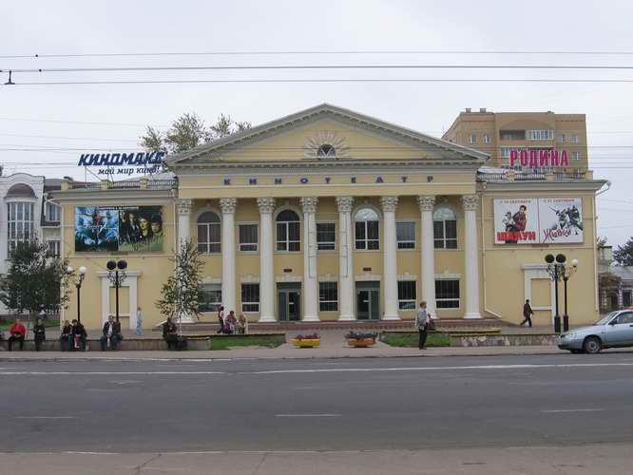
ИСТОРИЧЕСКАЯ СПРАВКА Кинотеатр Родина
На том месте, где сейчас стоит кинотеатр «Родина», в начале нашего века располагалась усадьба Матвеева Н. Д., одного из самых богатых горожан. Нижний этаж этого здания занимали магазины, а верхние были отданы в аренду Соединенному банку. Кинотеатр «Родина» был открыт в суровые декабрьские дни 1941 г. Это был третий после «Модерна» и «Комсомольца» кинотеатр в городе. В первые дни работы в нем демонстрировались документальные киноленты, рассказывающие о победе наших войск в сражениях под Москвой, а в дни Великой Победы над фашизмом шел художественный фильм «В шесть часов вечера после войны».
Там можно посмотреть мультфильмы, Журналы, клипы, кинофильмы…
Тамбовский драматический театр
Жизнь- черно-белое кино: День изо дня одно и то же. Для оператора давно Все кадры кинопленки схожи. Мы фильм снимаем о себе И сами роли выбираем. Жаль, забываем в суете, Что существуем - не играем.

Slide 25
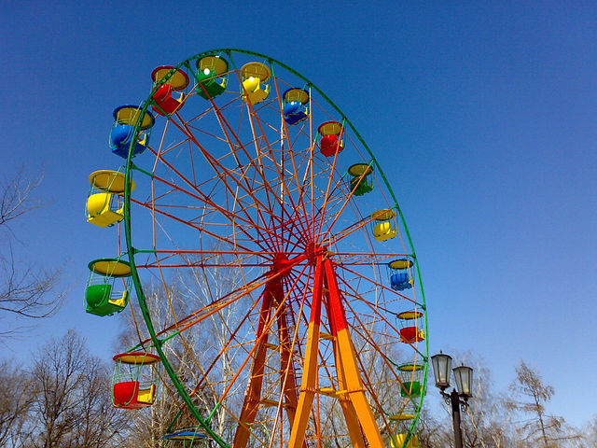
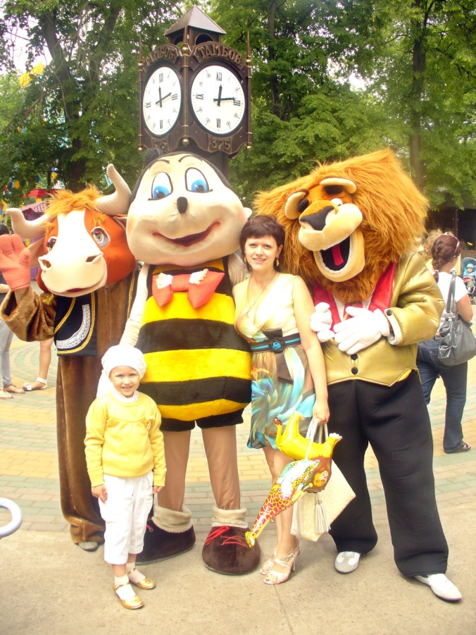
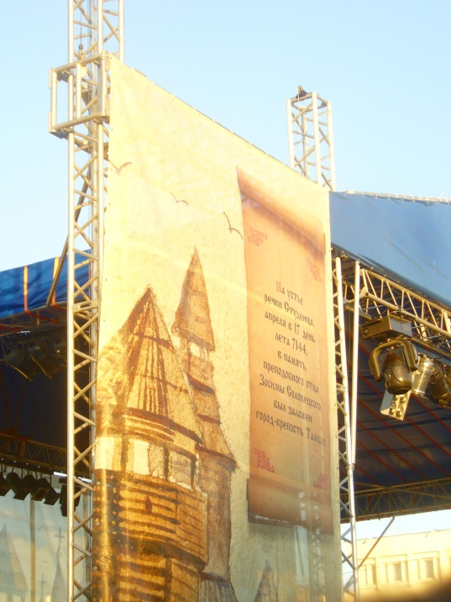
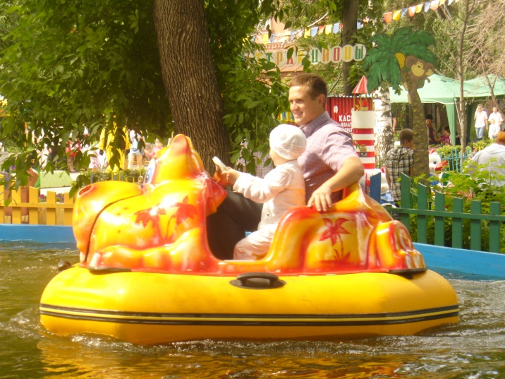
Я вижу мой город над речкою Цной - Красивый, счастливый, всегда молодой!

Slide 26
Если вы хотите приобщить ребенка к прекрасному, тогда вам непременно сюда. В скверике возле здания филармонии вы можете спокойно отдохнуть, наслаждаясь прекрасной музыкой и пением птиц.
Этот сквер хорош тем, что даже находясь в центре города Тамбова здесь очень тихо и уютно. Множество декорированных клумб делают это место еще прекраснее.
Зрительно эту аллею пополам делят два великолепных фонтана. Вода извергающиеся из его недр напоминает хрустальное стекло, переливающееся на солнце, и если присмотреться, то может показаться, что вот вот выпрыгнет хозяйка этого великолепия - прекрасная русалка.
Тамбовский сквер на против филармонии

Slide 27
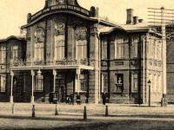
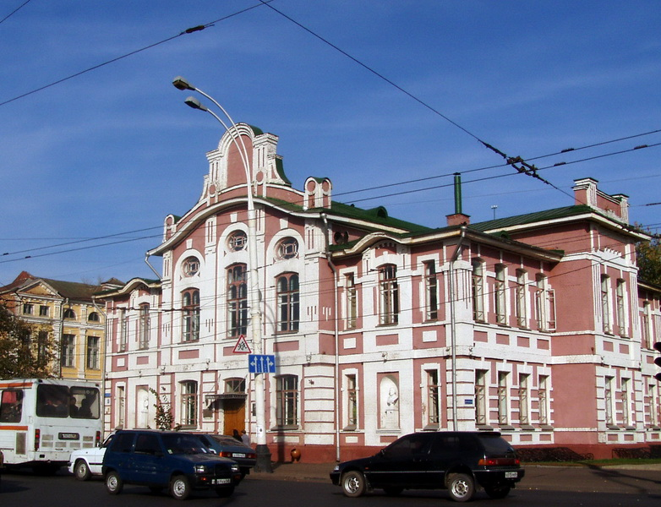
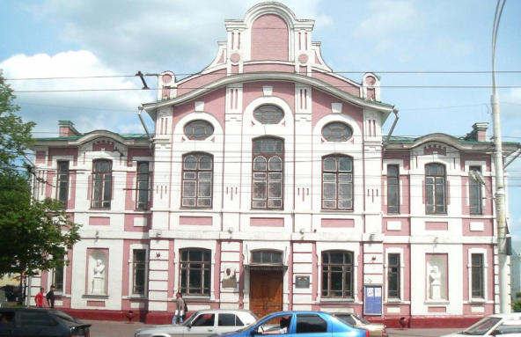
ИСТОРИЧЕСКАЯ СПРАВКА Музыкальное училище История создания в Тамбове музыкального училища берет начало в 1881 г., когда небольшая группа любителей музыки добилась организации в городе отделения Императорского Русского музыкального общества. С 1959 г. училище носит имя С. В. Рахманинова. В 1996 г. оно реорганизовано в государственный музыкально-педагогический институт. Здание училища практически сохранилось в своем первоначальном виде
Тамбовское музыкальное училище

Slide 28
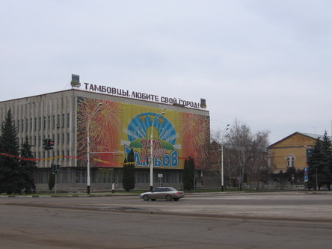
ИСТОРИЧЕСКАЯ СПРАВКА: УТКИНСКАЯ ЦЕРКОВЬ.
СЕЙЧАС НА ЕЁ МЕСТЕ ТАМБОВСКАЯ ОБЛАСТНАЯ БИБЛИОТЕКА
Тамбовская областная библиотека им А.С.Пушкина
Тамбовская областная библиотека им. А.С. Пушкина - Хранительница и распространительница
мудрости и знаний
Когда берем мы в руки книгу, Все замирает, все молчит. Когда берем мы в руки книгу, То с нами Вечность говорит.

Slide 29
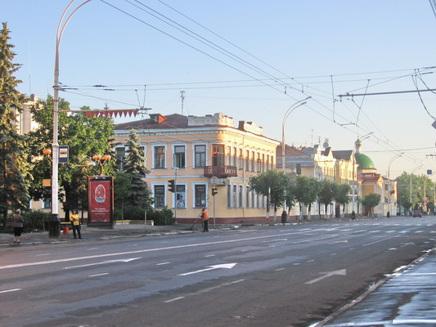
.
ИСТОРИЧЕСКАЯ СПРАВКА
УЛ.. СОВЕТСКАЯ ГОСУДАРСТВЕННЫЙ БАНК, СЕЙЧАС САЛОН КРАСОТЫ В 1986 г. в этом здании открылся «Салон красоты». Здесь работают высококвалифицированные мастера своего дела.
Тамбовский Государственный банк

Slide 30
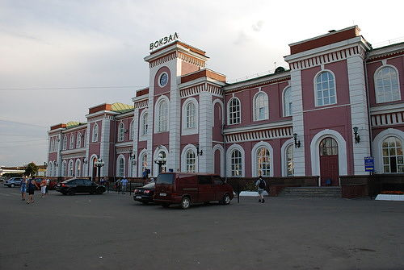
ИСТОРИЧЕСКАЯ СПРАВКА
Тамбовский вокзал
Путешествие в Тамбов…
Тамбовский вокзал

Slide 31
«Тамбов на карте генеральной Кружком означен не всегда; Он прежде город был опальный, Теперь же, право, хоть куда."
Ты в сердце России, ЛЮБИМЫЙ Тамбов!

Slide 32
!

